Slide 1

Welcome
To my presentation
By
Mr. M. Bharathi
Guest Lecturer - Mathematics
Department of Mathematics,
Government College of Education,
Pudukkottai - 622 001 .
E-mail : profbharathi4@gmail.com
Phone No. : 6383725853

Slide 2
கணிதம் கற்பித்தலின் வளங்கள்
myF - 5
fzpjk; fw;gpj;jy;

Slide 3
சமுதாய வளங்கள்
(Community resources)
களப் பயணம்
கணித பொருட்காட்சி
கணித ஆய்வகம்
கணித கழகம்
கணித பாடப் புத்தகத்தின் பண்புகள்
சிறந்த கணித ஆசிரியர் பண்புகள்

Slide 4


களப் பயணம்
(Field trip)
பள்ளிக்கு வெளியேயுள்ள ஓர் இடத்தை மாணவர்கள் பார்வையிட்டு பாட சம்பந்தமான ஆய்வுகளை மேற்கொள்வது களப் பயணங்கள் எனப்படும். கற்றல் கற்பித்தல் செயற்பாடுகளில் அதிக பயனுள்ள விளைவுகளை ஏற்படுத்துவது களப் பயணங்கள் ஆகும்.

Slide 5

மாணவர்களை களப் பயணத்திற்காக செல்ல வேண்டிய இடங்கள்
வங்கிகள்
அஞ்சலகம்
தொழிற்சாலைகள்
விவசாய நிலங்கள்
கணித ஆய்வகம்

Slide 6
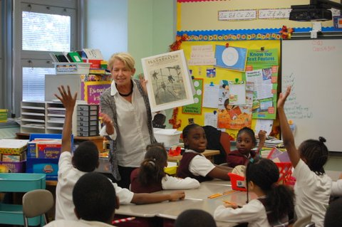
களப் பயணத்தின் நன்மைகள்
கற்ற கணிதம் வாழ்க்கையில் எவ்வாறு பயன்படுகிறது என்பதை அறிய
மாணவர்கள் செயல் வழியில் ஈடுபட்டு அர்த்தமுள்ள கல்வி
உற்று நோக்கும் திறன்
உண்மை வாழ்க்கை அனுபவங்கள்
பொருள் விளக்கும் ஆற்றல்
வாழ்க்கைச் சூழலிலிருந்து கணிதத்தின் உண்மையான மதிப்பை மாணவர் அறிய

Slide 7
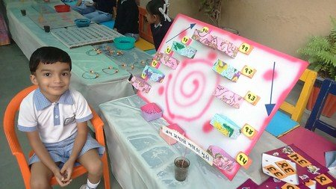
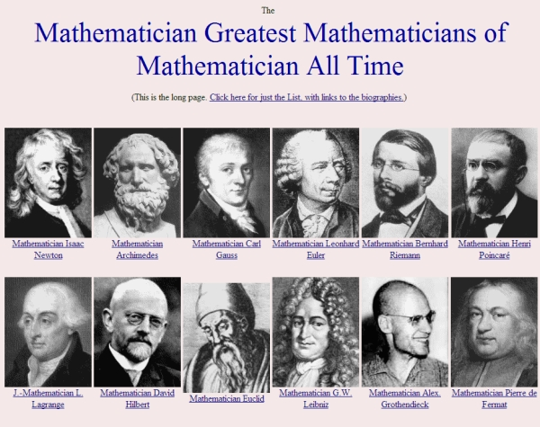
கணித பொருட்காட்சி
(Mathematics exhibition)
கணிதத்தின் பயன்பாடுகள் , பல ஆச்சரியமான செய்திகள் ஆகியவற்றை அறிய செய்வது கணித பொருட்காட்சி ஆகும்.
பொருட்காட்சியானது கணிதத்தின் பல்வேறு பண்புகளை எடுத்துக்கூறுகிறது.
இப் பொருட்காட்சி கணிதவியலாளர் களையும், அவர்களின் கணித கருத்துகளையும் கூறுகிறது.

Slide 8
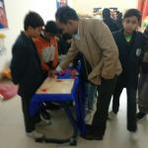
கணிதமானது அறிவியல் மற்றும் பொறியியலின் மொழியாகும்.
இவை மாணவர் அறிவியல் சிந்தனை உண்டாக்க, மாணவனின் ஆர்வத்தை தூண்டும் விதமாக பொருட்காட்சி நடத்தப்படுகிறது.

Slide 9
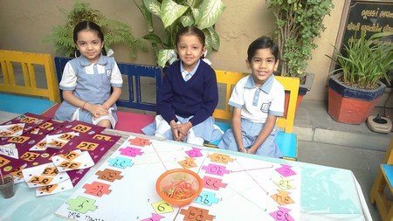
பொருட்காட்சியின் குறிக்கோள்கள்
மாணவனின் ஆவலை பூர்த்தி செய்ய
நம் சூழலிலுள்ள சிக்கல்களை தீர்க்க
மாணவர்கள் மட்டுமல்லாமல் பொதுமக்களும் உணர
மாணவர்கள் எதிர்கால இந்தியாவை உருவாக்க
அறிவியல் மனப்பான்மையும், திறனாய்வு சிந்தனையையும் வளர்க்க
கணித விதிகளும் கருத்துக்களும் எளிதில் புரிந்து கொள்ள

Slide 10
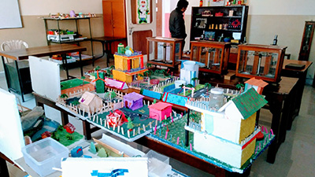
கணித பொருட்காட்சியினால் ஏற்படும் நன்மைகள்
கணித பாடத்தின் மீது ஆர்வம்
கணித அறிவு
ஆசிரியர்-மாணவரின் நெருங்கிய தொடர்பு
பேச்சாற்றல் திறன்
மாணவனின் மனதில் மறக்காமல் நிலைபெறச் செய்வது

Slide 11
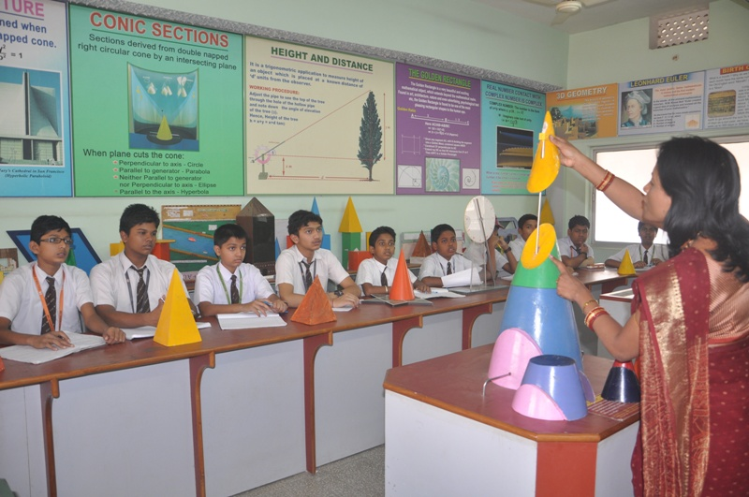
கணித ஆய்வகம்
(Mathematics laboratory)
மித்திறன் மற்றும் புத்திசாலியான மாணவர்களின் ஆர்வத்தை தீர்க்க
கணினி மற்றும் தகவல் தொழில்நுட்பத்தை வாழ்க்கையில் பயன்படுத்த தெரிந்து கொள்ள

Slide 12
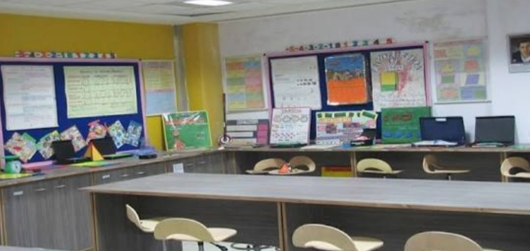
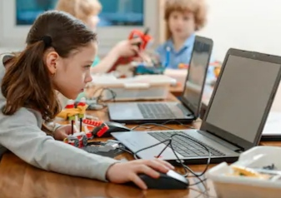
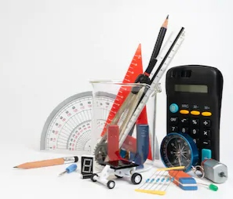
கணித ஆய்வகத்தின் உபகரணங்கள்
கருத்துப்படங்கள்
படங்கள்
நிறுத்தல் மற்றும் அளத்தல் உபகரணங்கள்
படம் வரைதலுக்கான உபகரணங்கள்
மாதிரிகள்
கணினிகள்
குறுந்தகடுகள் மற்றும் வீடியோ டேப்புகள்

Slide 13
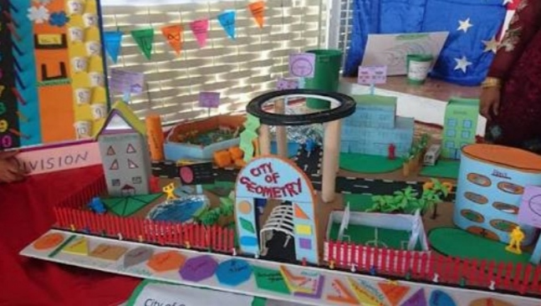
கணித ஆய்வகத்தின் பயன்கள்
எளிதில் புரிந்து கொள்ள
சரிபார்த்தல்,நிரூபித்தல் பழக்கத்தை ஏற்படுத்த
புதிய கண்டுபிடிப்பு , கருத்துகளை பரிசோதிக்க
உண்மையான அறிவைப் பெற
கூட்டுறவு மனப்பான்மை, தன்னம்பிக்கை பெறுவதற்கு
கற்றலுக்கு உண்டான ஆர்வத்தை ஏற்படுத்த
மாதிரிகளின் மூலம் தெளிவாக அறிந்து கொள்ள

Slide 14
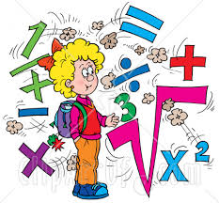
கணித கழகம்
(Mathematics club)
மாணவர்கள் கணித கற்றலை ஆர்வத்துடனும் விருப்பத்துடனும் கற்றுக் கொள்வதை ஊக்குவிக்க கணித கழகம் முக்கிய பங்கு வகிக்கிறது.
மாணவர்களிடம் ஆர்வத்தை உண்டாக்குவது கணித கழகத்தின் குறிக்கோளாகும்.

Slide 15
கணித கழகத்தின் முக்கிய நிகழ்வுகள்
நேரத்தை நல்ல முறையில் செலவழிக்க பயன்படுகிறது.
ஆர்வத்தை உண்டாக்க , தக்க வைக்க பயன்படுகிறது.
நல்ல பழக்கத்தை ஏற்படுத்துகிறது.
கண்டுபிடிக்கும் திறன், சிக்கல் தீர்க்கும் திறன் உண்டாகிறது.
புகழ்வாய்ந்த கணிதவியலாளர்கள் பிறந்த நாட்களைக் கொண்டாடுதல்
வினாடி வினா நிகழ்ச்சி தயாரித்தல்.
ஆர்வத்தைத் தூண்ட களப்பணி மற்றும் களச் சுற்றுலா செல்லுதல்
பள்ளிகளுக்கு கணித தலைப்புகளில் கட்டுரை எழுதுதல்.

Slide 16
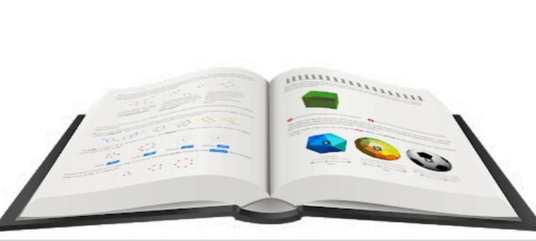
கணித பாட புத்தகம்
(mathematics texts books)
கற்றல் கற்பித்தல் செயற்பாடுகளில் பாட புத்தகம் முக்கிய பங்கை வகிக்கிறது.
மாணவர் தம் இலக்கை நிறைவு செய்ய பாடப்புத்தகங்கள் உதவுகின்றன.
மாணவர் படித்து புரிந்து கொள்ளுமாறும் இருக்க வேண்டும்.
குணநலன்கள்
தரத்தில் சீராக இருத்தல்
ஆசிரியர்களுக்கு உபயோகமாக இருத்தல்
மாணவர்களுக்கு உபயோகமாக இருத்தல்

Slide 17

கணித பாட புத்தகத்தின் பண்புகள்
(Characteristics of good mathematics text book)
நீண்ட மற்றும் குறுகிய கால குறிக்கோள்களை நிறைவு செய்வதாக அமைய வேண்டும்.
அறிவு, திறன், மனப்பான்மையில் பயிற்சி
புரிந்து கொள்வதில் எந்தவித தடை இருக்கக்கூடாது.
புத்தகத்தின் கட்டமைப்பில் உறுதி
வெளித்தோற்றம், தாளின் தரம், எழுத்துக்களின் அளவு
படங்கள், விளக்கங்கள் இடம் பெறல்
எழுத்துப் பிழைகள் இருக்கக்கூடாது.
அனுபவம் வாய்ந்த நல்ல ஆசிரியர் கொண்டு எழுதப்பட வேண்டும்.
வினாக்கள் இடம் பெறல்.
படம், வாக்கியம், சூத்திரம் வண்ணங்களில் அமைப்பது நல்லது.

Slide 18
பாடப் புத்தகங்களால் ஆசிரியருக்கு ஏற்படும் நன்மைகள்
மாணவர்களுக்கு பாடங்களை கற்பிக்க
திட்டமிட்டு நடத்த
சிக்கலை , கற்பித்தல் உபகரணத்தை தேர்ந்தெடுக்க
கற்பிக்கும் முறையை தீர்மானிக்க
சிக்கலுக்கான தீர்வு பெற்றிருக்க வேண்டும்.
ஒப்படைப்பு, வீட்டு பாடம், வகுப்பு வேலை கொடுக்க
அனுபவம், திறன் பெறுகின்றனர்.
அலகு சோதனை, அடைவு சோதனை தயாரிக்க

Slide 19
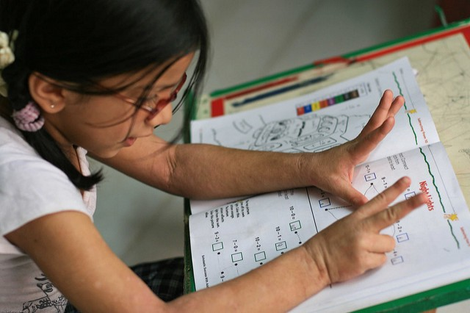
பாடப் புத்தகங்களால் மாணவர்களுக்கு ஏற்படும் நன்மைகள்
நடத்திய பாடத்தை மீண்டும் படிக்க, நினைவு கொள்ள
திருப்புதலுக்கும், பயிற்சி பெறுவதற்கும்
அர்த்தமுள்ள கற்றலுக்கு வழி வகுக்கிறது.
பள்ளிக்கு செல்ல முடியாத சூழ்நிலையில் உதவுகிறது.
கற்பித்தலில் ஏற்படும் சந்தேகங்களை நிவர்த்தி செய்ய
கற்றல் திறனுக்கு ஏற்ப படித்து புரிந்து கொள்ள
பாடக் கருத்துக்களை ஆழ்ந்து படிக்க

Slide 20
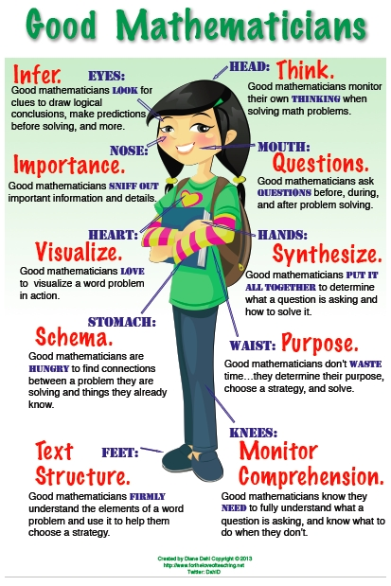
சிறந்த கணித ஆசிரியரின் பண்புகள்
(Characteristics of a good mathematics teacher)
கணிதப் பாடத்தில் புலமை பெற்றிருத்தல்
உளவியல் அறிவு பெற்றிருத்தல்
கணிதம் கற்பிக்கும் முறைகளை அறிந்திருத்தல்
தன்னம்பிக்கை
கணித பாடத்தில் நம்பிக்கை
சிறந்த மனித பண்புகளை பெற்றிருத்தல்
வகுப்பறை செயல்பாடுகள்
கணிதப் பாடப் பிரிவுகளை நன்கு தெரிந்தவராக இருத்தல்
கருத்துக்களில் தெளிவு
போதுமான பொது அறிவு பெற்றிருத்தல்
ஆசிரியர் தொழிலின் குணங்களைப் பெற்றிருத்தல்
நேரம் தவறாமை
தொழில் திறனை மேம்படுத்திக் கொள்ளுதல்

Slide 21
References
Bagyanathan, D. (2007). Teaching of mathematics. Chennai: Tamil Nadu Textbook Society.
James, Anice. (2010). Teaching of mathematics. Hyderabad: Neelkamal Publications.
Sidhu, Kulbir Singh. (2010). Teaching of mathematics. New Delhi: Sterling Publishers.
Mathematics Books for Standard VI – XII. Tamil Nadu TextBook Corporation, Government of Tamil Nadu.
Wadhwa, S. (2008). Modern methods of teaching mathematics. New Delhi: Karan.
கிருக்ஷ்ணவேணி அருணாசலம்(2004). கரும்பென இனிக்கும் கணிதம்.. சென்னை பிரியா பதிப்பகம்.

Slide 22
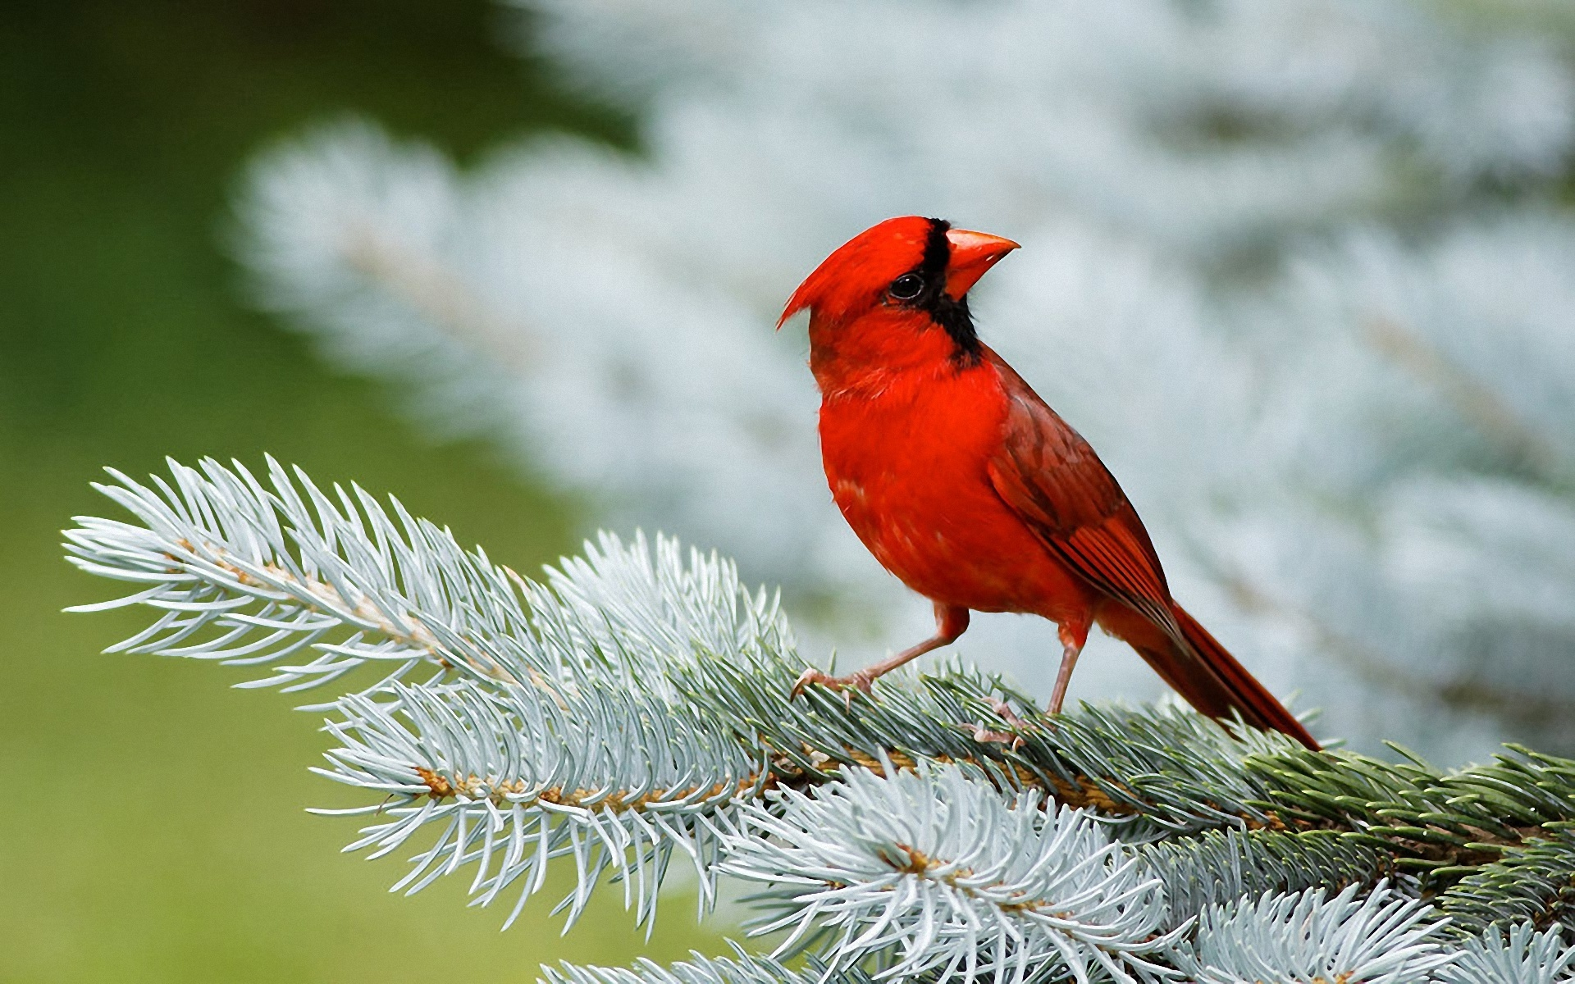
நன்றி
By
Mr. M. Bharathi
Guest Lecturer - Mathematics
Department of Mathematics,
Government College of Education,
Pudukkottai - 622 001 .
E-mail : profbharathi4@gmail.com
Phone No. : 6383725853

